Slide 1
Social Media-animationer

Slide 2





Opslag med animation til sociale medier
Guide:
Brug opslaget på boligforeningens sociale medieside eller gruppe
Download filen med animationen ved at højreklikke og vælge ”Gem medie som”
Overfør filen med animationen
Kopiér nedenstående tekst og indsæt som tekst i jeres opslag
Slå opslaget op og hold øje med ‘likes’ og kommentarer
Tekst til opslaget:
Luft ud 3 gange om dagen 💕. Men kun i 5 minutter – ellers køler du rummet for meget ned. Husk at slukke radiatorerne imens 💸.
Luft ud 3 gange om dagen💕. Men kun i 5 minutter – ellers køler du rummet for meget ned. Husk at slukke radiatorerne imens💸.
Klik på billedet og play-knappen for at se animationen
26. august 2025

Slide 3

Opslag med animation til sociale medier
Guide:
Brug opslaget på boligforeningens sociale medieside eller gruppe
Download filen med animationen ved at højreklikke og vælge ”Gem medie som”
Overfør filen med animationen
Kopiér nedenstående tekst og indsæt som tekst i jeres opslag
Slå opslaget op og hold øje med ‘likes’ og kommentarer
Tekst til opslaget:
Du ser mega nice ud i det tøj – så vent lidt med at smide det til vask. Vaskemaskiner bruger meget strøm. Tag en dag mere i dit yndlingstøj og vask, når strømmen er billigst⏲️.
Du ser mega nice ud i det tøj – så vent lidt med at smide det til vask. Vaskemaskiner bruger meget strøm. Tag en dag mere i dit yndlingstøj og vask, når strømmen er billigst⏲️.
Klik på billedet og play-knappen for at se animationen
26. august 2025

Slide 4

Opslag med animation til sociale medier
Guide:
Brug opslaget på boligforeningens sociale medieside eller gruppe
Download filen med animationen ved at højreklikke og vælge ”Gem medie som”
Overfør filen med animationen
Kopiér nedenstående tekst og indsæt som tekst i jeres opslag
Slå opslaget op og hold øje med ‘likes’ og kommentarer
Tekst til opslaget:
Med 20 °C er temperaturen lige tilpas🌡️. Du sparer 5 % på varmeregningen for hver grad, du sænker temperaturen. Men gå ikke under 18 °C for at undgå skimmelsvamp.
Med 20 °C er temperaturen lige tilpas🌡️. Du sparer 5 % på varmeregningen for hver grad, du sænker temperaturen. Men gå ikke under 18 °C for at undgå skimmelsvamp.
Klik på billedet og play-knappen for at se animationen
26. august 2025

Slide 5

Opslag med animation til sociale medier
Guide:
Brug opslaget på boligforeningens sociale medieside eller gruppe
Download filen med animationen ved at højreklikke og vælge ”Gem medie som”
Overfør filen med animationen
Kopiér nedenstående tekst og indsæt som tekst i jeres opslag
Slå opslaget op og hold øje med ‘likes’ og kommentarer
Tekst til opslaget:
Tag kortere bade og sænk temperaturen – det sparer penge! Et kortere bad kan gøre din varmeregning mindre. Det samme gælder, hvis du sænker temperaturen i badevandet. Husk at varmt badevand koster🛀.
Tag kortere bade og sænk temperaturen – det sparer penge! Et kortere bad kan gøre din varmeregning mindre. Det samme gælder, hvis du sænker temperaturen i badevandet. Husk at varmt badevand koster🛀.
Klik på billedet og play-knappen for at se animationen
26. august 2025

Slide 6

Opslag med animation til sociale medier
Guide:
Brug opslaget på boligforeningens sociale medieside eller gruppe
Download filen med animationen ved at højreklikke og vælge ”Gem medie som”
Overfør filen med animationen
Kopiér nedenstående tekst og indsæt som tekst i jeres opslag
Slå opslaget op og hold øje med ‘likes’ og kommentarer
Tekst til opslaget:
Brug din strøm, når den er billigst. Mind hinanden om, at ovn og kogeplader sluger meget strøm. Varm rester eller snup et koldt måltid, når strømmen er dyrest👨‍🍳.
Brug din strøm, når den er billigst. Mind hinanden om, at ovn og kogeplader sluger meget strøm. Varm rester eller snup et koldt måltid, når strømmen er dyrest👨‍🍳.
Klik på billedet og play-knappen for at se animationen
26. august 2025

Slide 7
Guide til at oprette betalt video-annonce
Du har mulighed for at bruge SoMe-animationerne til betalte annoncer på Meta og dermed nå ud til en endnu bredere målgruppe. For at hjælpe jer godt på vej har vi lavet en guide, der viser, hvordan I kan opsætte en betalt videoannonce med animationerne. Følg anvisningerne i guiderne, og vælg selv, hvilke sociale medier I ønsker at bruge:
Følg guiden her: Guide til at oprette en video-annonce

Slide 8
Betalt SoMe-annoncering

Slide 9

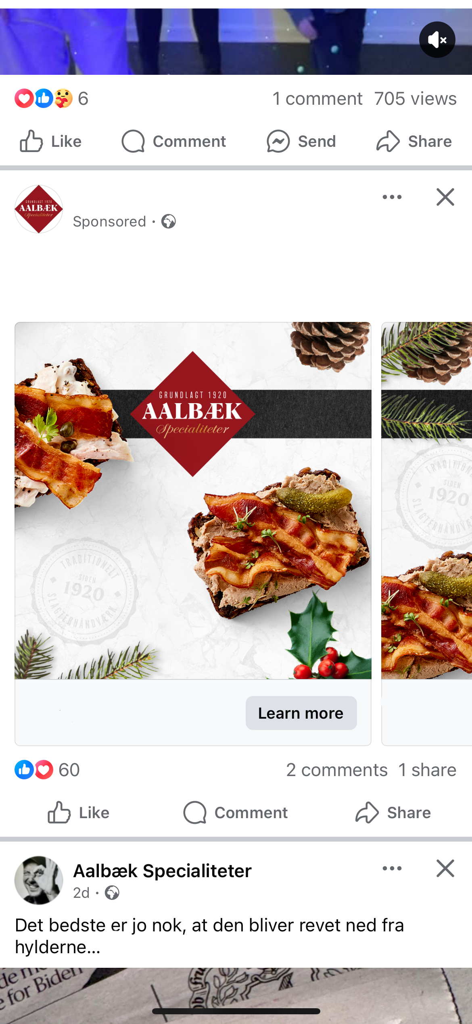






Betalt SoMe-karrusel
Primær tekst:
”Vi har samlet en række gode råd, der sparer energi og penge i hverdagen. Hjælp hinanden med huske sparerådene, så skaber I god energi til enhver lejlighed.”
Overskrifter:
Se overskrifterne under hvert enkel illustration.
Handlingsknap:
Læs mere
Vi har samlet en række gode råd, der sparer energi og penge i hverdagen. Hjælp hinanden med huske sparerådene, så skaber I god energi til enhver lejlighed.
Tag kortere bade og spar penge
Lav mad, når strømmen er billigst
Hold temperaturen på 20 grader
Luft ud 3 gange om dagen
Vask tøj, når strømmen er billigst
9

Slide 10
Guide til at oprette betalt karrusel-annonce
Brug SoMe-materialet til betalte annoncer på Meta, herunder karruselannoncer, så du kan nå ud til en endnu bredere målgruppe.
For at hjælpe jer godt på vej har vi lavet nogle guides, der viser, hvordan I kan opsætte forskellige annonceformater med SoMe-animationerne. Følg anvisningerne i guiderne, og vælg selv, hvilke sociale medier I ønsker at bruge:
Guide til at oprette karrusel-annonce

Slide 11
Betalt karrusel og/el. billede annonce
Primær tekst:
”Vi har samlet en række gode råd, der sparer energi og penge i hverdagen. Hjælp hinanden med huske sparerådene, så skaber I god energi til enhver lejlighed.”
Overskrift:
Tag kortere bade og spar penge
Handlingsknap:
Læs mere

Slide 12
Betalt karrusel og/el. billede annonce
Primær tekst:
”Vi har samlet en række gode råd, der sparer energi og penge i hverdagen. Hjælp hinanden med huske sparerådene, så skaber I god energi til enhver lejlighed.”
Overskrift:
Lav mad, når strømmen er billigst
Handlingsknap:
Læs mere

Slide 13
Betalt karrusel og/el. billede annonce
Primær tekst:
”Vi har samlet en række gode råd, der sparer energi og penge i hverdagen. Hjælp hinanden med huske sparerådene, så skaber I god energi til enhver lejlighed.”
Overskrift:
Hold temperaturen på 20 grader
Handlingsknap:
Læs mere

Slide 14
Betalt karrusel og/el. billede annonce
Primær tekst:
”Vi har samlet en række gode råd, der sparer energi og penge i hverdagen. Hjælp hinanden med huske sparerådene, så skaber I god energi til enhver lejlighed.”
Overskrift:
Luft ud 3 gange om dagen
Handlingsknap:
Læs mere

Slide 15
Betalt karrusel og/el. billede annonce
Primær tekst:
”Vi har samlet en række gode råd, der sparer energi og penge i hverdagen. Hjælp hinanden med huske sparerådene, så skaber I god energi til enhver lejlighed.”
Overskrift:
Vask tøj, når strømmen er billigst
Handlingsknap:
Læs mere

Slide 16
Betalt karrusel og/el. billede annonce
Primær tekst:
”Vi har samlet en række gode råd, der sparer energi og penge i hverdagen. Hjælp hinanden med huske sparerådene, så skaber I god energi til enhver lejlighed.”
Overskrift:
Spar penge og få et bedre indeklima
Handlingsknap:
Læs mere

Slide 17
Guide til at oprette betalt billede-annonce
Brug SoMe-materialet til betalte annoncer på Meta, herunder billede-annoncer, så du kan nå ud til en endnu bredere målgruppe.
For at hjælpe jer godt på vej har vi lavet nogle guides, der viser, hvordan I kan opsætte forskellige annonceformater med SoMe-animationerne. Følg anvisningerne i guiderne, og vælg selv, hvilke sociale medier I ønsker at bruge.
Guide til at oprette en billede-annonce

Slide 18
Fastgør kommentar på opslag

Slide 19
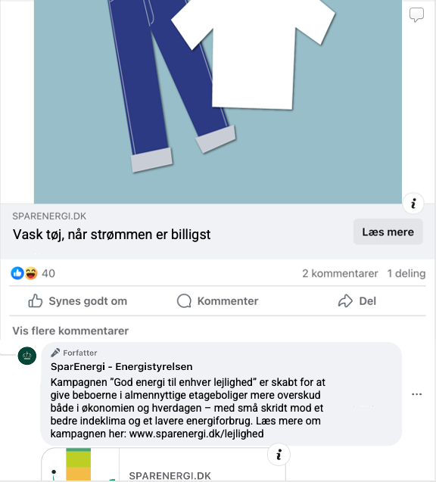
Guide:
Kopiér nedenstående tekst og indsæt som kommentar til dit opslag.
Klik på de tre prikker (…) Og vælg "Fastgør kommentar”
Kommentaren vil nu blive fremhævet øverst i kommentarfeltet.
Tekst:
Kampagnen ”God energi til enhver lejlighed” er skabt for at give beboerne i almennyttige etageboliger mere overskud både i økonomien og hverdagen – med små skridt mod et bedre indeklima og et lavere energiforbrug. Læs mere om kampagnen her: www.sparenergi.dk/lejlighed
Lav en fastgjort kommentar, der forklarer baggrunden for kampagnen

